Slide 1

A megújuló energiaforrások szerepe az ország energiaellátásában
Bakács István, elnök
Pro-Energia Konferencia
Budapest, 2012.november 14

Slide 2
EU előírások
2001/77 Direktíva- 2010-re 3,6% a villanyban- Mo.részére-teljesült
2003/30 Direktíva- bioüzemanyagok aránya-teljesült
2009/28 Direktíva- a 3x20 elv-10% bioüzemanyag-Mo.-13% megújuló, NMCST előírása- 14,65%(bioüzemanyag- felülvizsgálat alatt – 5% lesz, megkötésekkel)

Slide 3
Hazai dokumentumok
Nemzeti Megújulós Cselekvési Terv-2010
Nemzeti Energiastratégia 2011
Nemzeti Energiahatékonysági CST 2012
Energiastratégiai Cselekvési Tervek-2013-előkészületben
Probléma: az összhang hiánya…

Slide 4
Megújuló energiahordozók áttekintése
Víz
(árapály, hullám)
Szél
Nap
Földhő
(geotermikus)
Bio
(gázok, hulladék)
Villamos energia
Hőenergia
Üzemanyag, gáz
hőszivattyú
hidrogén
Végső energiahordozók
Notes:
3-column text and 2-column image

Slide 5
A múlt és a jelen…
2010-2011-csökkenő részarány
KÁT problémái-METÁR hiánya (differenciálás)
Egyéb szabályozási problémák (pl.depóniagáz)
Gazdaságpolitikai intézkedések-fatüzelés..
„Bakonyi Erőmű pert nyert a MEH ellen…”

Slide 6
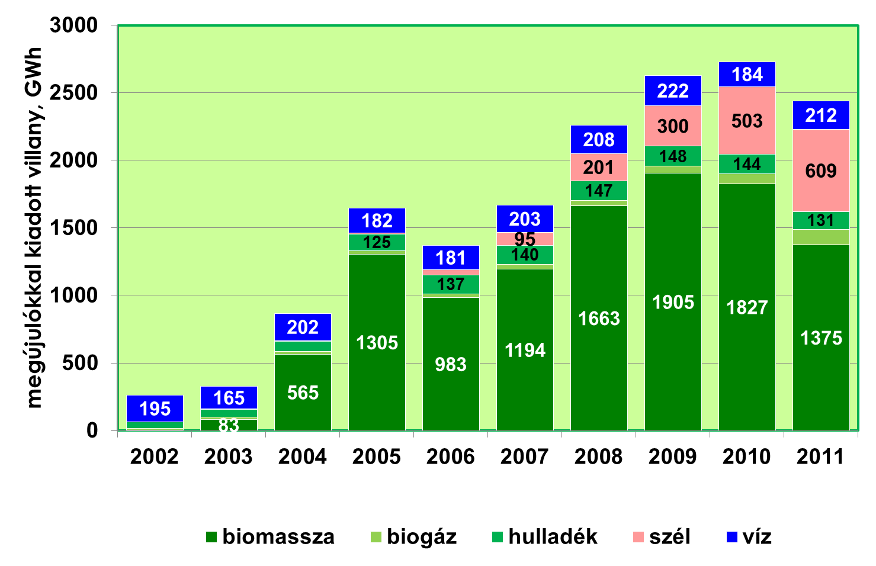
7,9%
7,9%
részarány a hazai nettó villamosenergia-termelésből
2628
2730
7,2%
6,1%
2441
2259
5,0%
4,5%
1646
4,1%
1669
1371
2,8%
868
0,8%
1,0%
261
326
0,7%
0,9%
2,3%
4,2%
3.4%
4,1%
5,5%
6,8%
6,9%
6,0%
részarány a bruttó fogyasztásból
Notes:
3-column text and 2-column image

Slide 7
A megújulók hazai potenciáljai
Biomassza- reálisan 100-200 PJ/ év között.
(Mire használjuk? Közelhő, falufűtés, városi távhő, kapcsolt termelés, gázfelhasználás) Gazdaságos, illetve regulált méretnagyság?)
Szélenergia- akár több ezer MW (kapacitásértéke nincs, kihasználása 20% körül, inkánn max 1000 MW-a rendszer és a nemzetközi események függvényéban

Slide 8
A megújulók hazai potenciálja/2
Napenergia: ma drága-szabályozási probléma (minazonáltal az egyszerűbb engedélyezés, kivitelezés és finanszírozás miatt a széllel együtt nemzetközileg piacvezető. Mire használjuk? (fűtés vagy villamos-energia)
Geotermikus energia- fűtés, villamos energia-alacsony hőpotenciál (épületenergetika) de környzetvédelmi (visszasajtolás) és műszaki problémák (korrózió) ezzel együtt fejlődik

Slide 9
Megújulók hazai potenciálja/3
Hőszivattyú–direkt beruházási támogatás kérdése- alapvetően lakossági és intézményi (H-tarifa, de villamos energia igénnyel jár)
Hidrogáz- termálvízzel feltörő metán elégetése- néhány alkalmazás
Depóniagáz- „tévedésből nem támogatják)
Hulladék-társadalmi elgogadottság
Vízemergia- poltikailag nem támogatott, csak a kicsi (Jobbik felvetése)

Slide 10
 | Egység | Biomassza | Földi szél | Tengeri szél | Szabad PV
Nettó teljesítmény | MW | 20 | 3 | 5 x 40 | >1
Nettó hatásfok | % | 31 | - | - | -
 | változás | 26-40 | - | - | -
Fajlagos beruházás | €/kW | 2850 | 1050 | 2050 | 1450
 | változás | 2100-3350 | 950-1300 | 1100-3500 | 1000-2000
Éves kiterhelés | %/a | 68,5 | 21,1 | 41,0 | 10,6
 | változás | 50-86 | 15,5-27,0 | 25,1-47,9 | 9,1-18,3
Műszaki élettartam | év | 30 | 20 | 20 | 25
 | változás | 20-40 | 12-30 | 12-30 | 15-30
Építési idő | év | 1,7 | 0,5 | 1,0 | 0,5
 | változás | 0,7-30 | 0,2-1,0 | 0,5-2,0 | 0,2-1,0
Teljesítményérték | % | - | 8,0 | 8,0 | 2,0
Állandó költség | €/kW/a | 152,0 | 50,0 | 120,0 | 33,0
Változó költség | €/MWh | 2,8 | - | - | -
Forrás: Energiewirtschaftliche Tagesfragen, 62. k. 10. sz. 2012. p. 20-27.
Notes:
3-column text and 2-column image

Slide 11
A Nemzeti Megújulós Cselekvési Terv
2010 végére készült, némi késéssel.
A 2020-as 13%-os cél helyett 14,65% (indoka?)
Az EU 2 évente jelentést kér az időközi előrehaladásról, legközelebb 2013-ban.
A kitűzött célok időarányosan nem teljesülnek..

Slide 12
Az NMCST sarokszámai
 | 2005 (ref) | 2010 | 2020 | 2030*
Fűtés-hűtés | 5,4 % | 9,0% | 18,9% | 25%
Villamos energia | 4,3% | 6,7% | 10,9% | 16%
Közlekedés | 0,22% | 7,4% | 10.0% | 14%
Összes energia | 4,2% | 7,4% | 14,65% | 20%
* A Nemzeti Energiastratégia adata

Slide 13
A NMCST villamos előirányzata
5,41
5,60
5,11
4,26
3,13
3,48
4,07
3,88
3,45
2,86
2,84
Notes:
3-column text and 2-column image

Slide 14
Az NMCST villamos előirányzata/2
 | 2010 MW | 2010 GWh | 2014 MW | 2014 GWh
Víz | 51 | 194 | 51 | 194
Geotermikus | 0 | 0 | 4 | 29
Napenergia | 0 | 2 | 14 | 20
Szél | 330 | 692 | 568 | 1303
Biomassza | 374 | 1955 | 472 | 2525
Összesen | 755 | 2843 | 1109 | 4069

Slide 15
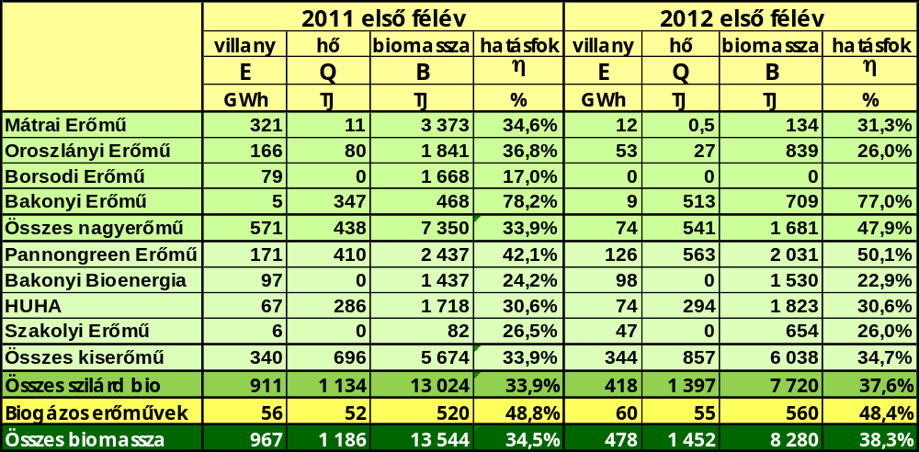
A jelenlegi helyzet
Fél év alatt kevesebb biomasszából kevesebb villany, több hő.
Csak a biogázzal üzemelő erőművek fejlődtek egy kicsit.
A hatásfok a nagyobb hő kiadása (Pécs, Ajka) miatt megnőtt.
Notes:
3-column text and 2-column image

Slide 16
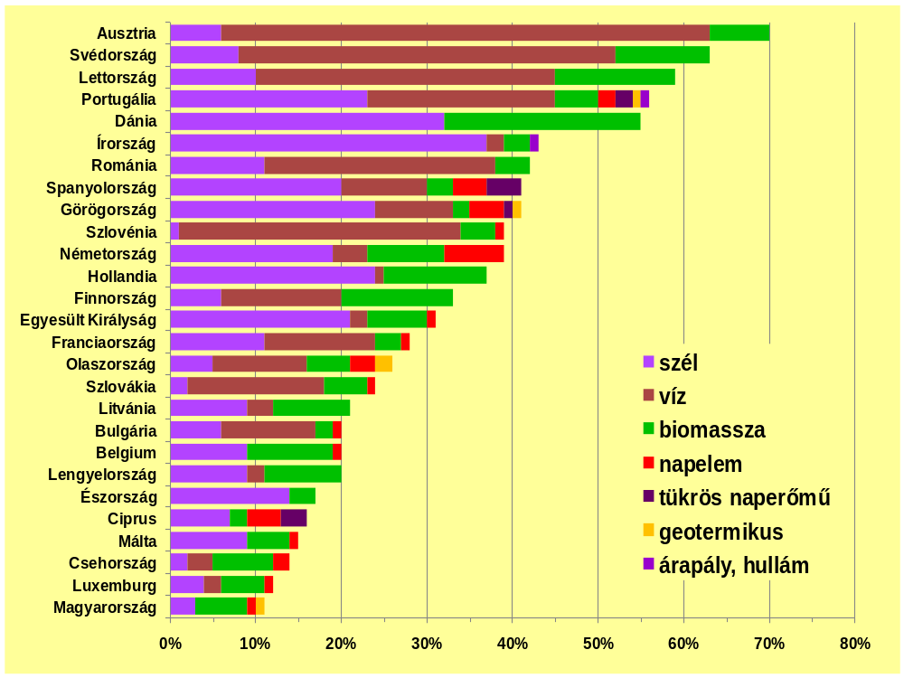
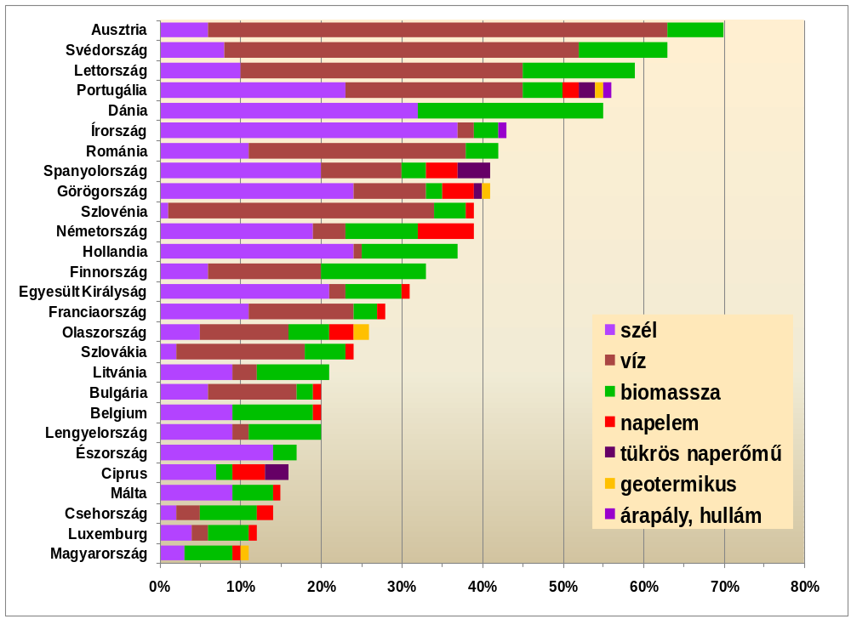
34.NMCsT
2020
EU-27 átlaga 34,7%
utolsó helyen
10,9%
Magyarország
Forrás: EWEA: EU Energy Policy to 2050, 2011. március

Slide 17
Tézisek az Energiastratégiából
„Az energetikai struktúraváltás során meg kell valósítani:
… az alacsony CO2 intenzitású-elsődlegesen megújuló energiaforrásokra épülő – villamos energia-termelés arányának növelését…”
Az „Atom-szén-zöld szcenáriónak megfelelő Erőműfejlesztési Cselekvési Terv előkészületben

Slide 18
Kérdések
Mikor lesz (és milyen) METÁR?
Mikor lesz széltender?
Mekkora és milyen támogatás lesz ezen kívül?
Mit szól az EU a lemaradáshoz?

Slide 19
Köszönöm a Figyelmet!
titkarsag@ete-net.hu

